Slide 1




Tập viết chữ hoa R

Slide 2









YÊU CẦU
CẦN ĐẠT
……….
………….
3
……………
4
………….

Slide 4

Thứ ba ngày 25 Ǉháng 1 năm 2022
Tiếng Việt
  Viết: Chữ hoa R

Slide 5

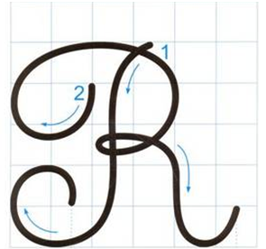

Chữ hoa R gồm mấy nét?
Quan sát và nêu chiều cao, độ rộng của chữ hoa R?
Notes:
Bài giảng thiết kế bởi: Nguyễn Thị Tuyết Nga – TH Mai Động – Hoàng Mai – HN.

Slide 6
Đường kẻ ngang 6
Đường kẻ ngang 5
Đường kẻ ngang 4
Đường kẻ ngang 3
Đường kẻ ngang 2
Đường kẻ ngang 1
Chữ hoa R viết hoa cỡ vừa cao mấy li ?
Gồm mấy đường kẻ ngang?
Notes:
Giới thiệu khái quát về chữ hoa Q

Slide 7
Chữ hoa R có nét nào giống với chữ cái viết hoa đã học?
Notes:
So sánh với chữ hoa giống

Slide 8


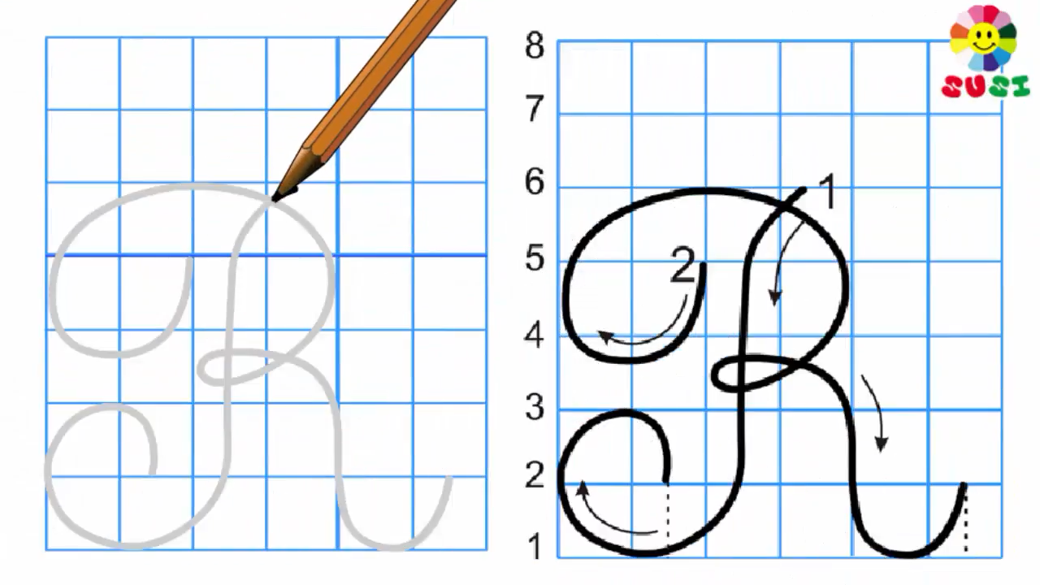

Slide 9
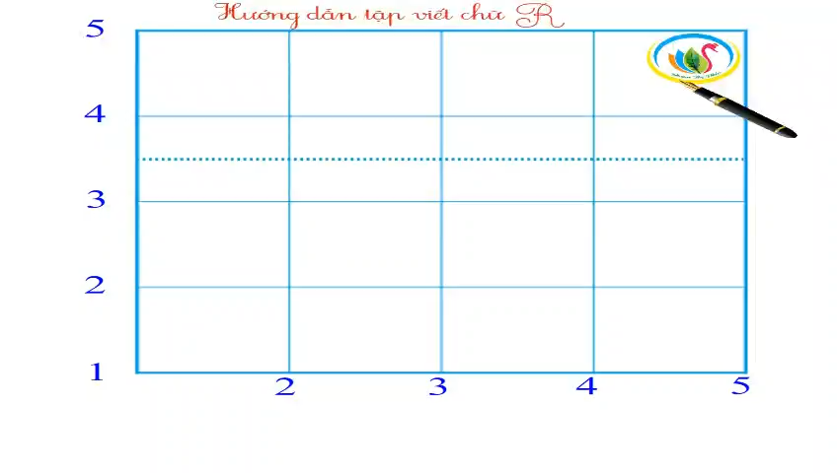

Slide 10



Viết bảng con

Slide 11

Viết ứng dụng
/
Rừng cây vươn mình đón nắng mai.
Notes:
Bài giảng thiết kế bởi: Nguyễn Thị Tuyết Nga – TH Mai Động – Hoàng Mai – HN.

Slide 12

Viết ứng dụng
Rừng cây vươn mình đón nắng mai.
a. Chữ cái nào được viết hoa?
b. Khoảng cách giữa các chữ ghi tiếng như thế nào?
c. Những chữ cái nào cao 2.5 li ?
→ Chữ R.
→ Khoảng cách giữa các chữ ghi tiếng là 1 con chữ o.
→ Chữ R, h, g, y.

Slide 13






Thực hành
viết vở

Slide 14


Củng cố, dặn dò

Slide 15

CHÚC CÁC CON
CHĂM NGOAN HỌC GIỎI

